Slide 1
Rekayasa Perangkat Lunak
/ Software Engineering
(TTI374)
Pertemuan VI :
Analysis Modeling
Oleh: M. Priyono Tri Sulistyanto, S.T., M.Eng

Slide 2
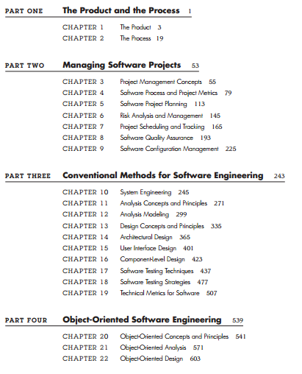
Pokok Bahasan Kuliah
Rekayasa Perangkat Lunak (Teknik Informatika)
2

Slide 3
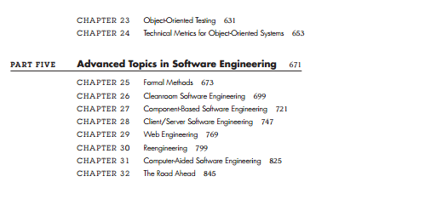
Pokok Bahasan Kuliah (lanjutan)
Rekayasa Perangkat Lunak (Teknik Informatika)
3

Slide 4
Analysis Modeling
Pemodelan Analisis
Rekayasa Perangkat Lunak (Teknik Informatika)
4

Slide 5
Intro
RPL dimulai dengan serangkaian tugas pemodelan yang menuju pada spesifikasi utuh dari kebutuhan dan representasi disain menyeluruh pada software yang dibangun
Analysis Model adalah representasi teknis awal dari sebuah sistem
Structured Analysis (Analisa terstruktur) adalah metode pemodelan klasik yang membutuhkan notasi grafik untuk merepresentasikan data dan proses
Object-oriented analysis adalah metode pemodelan yang lain (akan dijelaskan mendatang)
Rekayasa Perangkat Lunak (Teknik Informatika)
5

Slide 6
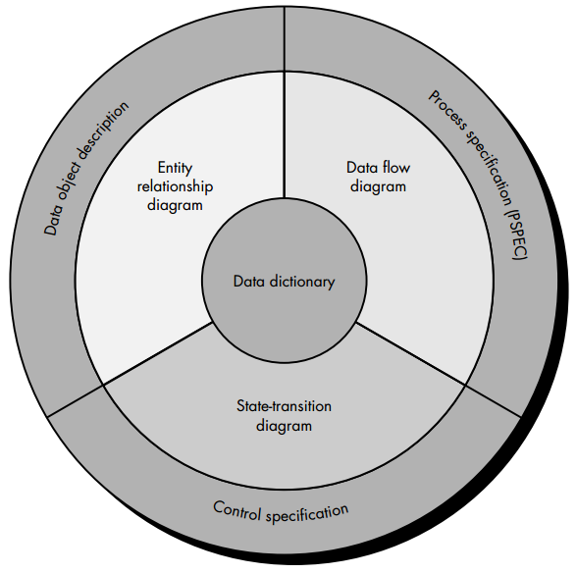
Elemen dari Analysis Model
Tujuan analysis model: (1) mendeskripsikan keinginan customer, (2)membangun dasar pembuatan dan disain software, (3) mendefinisikan sejumlah persyaratan yang dapat divalidasi saat software dibangun
Struktur analysis model:
Rekayasa Perangkat Lunak (Teknik Informatika)
6

Slide 7
Elemen dari Analysis Model
Data dictionary: repositori yang berisi deskripsi semua objek data yang dipakai dalam software
Entity Relation Diagram (ERD) menggambarkan hubungan antar objek data
Data flow diagram (DFD) : (1) menyediakan indikasi bagaimana data ditransformasi melalui sistem, (2) mengambarkan fungsi yang mentransformasi aliran data
State transition diagram (STD) mengindikasikan perilaku sistem sebagai konsekuensi dari kejadian ekternal
Rekayasa Perangkat Lunak (Teknik Informatika)
7

Slide 8
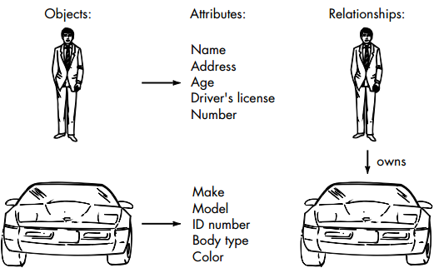
Data modeling
Model data terdiri dari 3 informasi: data object (objek data), attribute (atribut),dan relationship (hubungan)
Rekayasa Perangkat Lunak (Teknik Informatika)
8

Slide 9
Data modeling : Object Data
Objek data adalah representasi dari informasi komposit (informasi tentang properti atau atribut misal tinggi, lebar, kedalaman) yang harus dipahami software
Objek data hanya membungkus data saja tidak ada referensi dengan operasi yang memperlakukan data
Rekayasa Perangkat Lunak (Teknik Informatika)
9

Slide 10
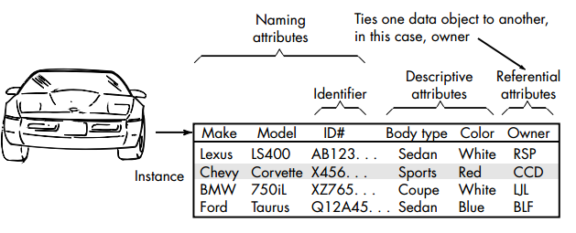
Data modeling : Atrribute
Mendefinisikan properti objek data dan mengambil satu dari tiga karakteristik
Fungsi atribut: (1)memberi nama instan dari objek data, (2) mendeskripsikan instan, (3) referesi instan dalam tabel
Satu atau lebih atribut harus didefinisikan sebagai infentifier (atribut yang menjadi kunci)
Rekayasa Perangkat Lunak (Teknik Informatika)
10

Slide 11
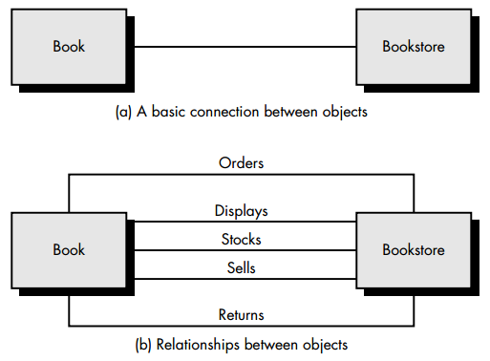
Data modeling : Relationship
Objek data dikaitkan ke objek data yang lain yang memiliki relatiionship hubungan,contoh:
Order, display, stock, sell dan return mendefinisikan hubungan antar book dan bookstore.
Rekayasa Perangkat Lunak (Teknik Informatika)
11

Slide 12
Data modeling : Cardinality
Cardinality adalah spesifikasi dari jumlah keberadaan satu objek yang dihubungkan dengan sejumlah objek yang lain
Macam cardinality:
One-to-one (1:1): keberadaan objek satu hanya dapat berhunbungan dengan satu objek yang lain
One-to-many(1:N)
Many-to-many(M:N)
Rekayasa Perangkat Lunak (Teknik Informatika)
12

Slide 13
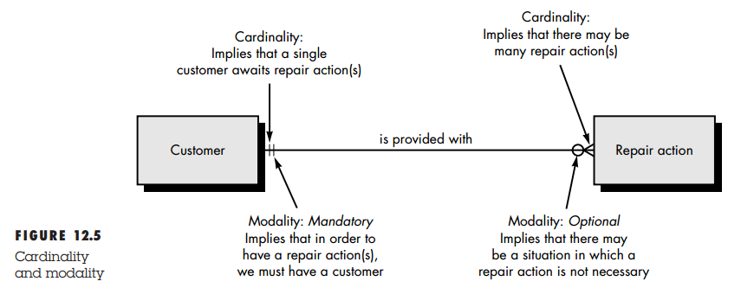
Data modeling : Modality
Modality bernilai 0 jika tidak ada kebutuhan eksplisit untuk hubungan yang terjadi
Modality bernilai 1 jika keberadaan hubungan adalah disyaratkan (mandatory)
Rekayasa Perangkat Lunak (Teknik Informatika)
13

Slide 14
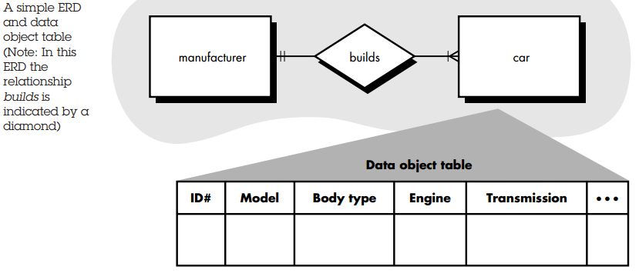
ERD (Entity/Relationship Diagram)
Pasangan object/relationship adalah inti dari model data yang direpresentasikan menggunakan ERD
ERD awalnya untuk disain sistem database relasional dan kemudian diperluas untuk keperluan yang lain.
Komponen utama ERD:data object, attribute, relationship, dan indikator tipe yang lain.
Satu manufacture mem-build (membangun) banyak car
Rekayasa Perangkat Lunak (Teknik Informatika)
14

Slide 15
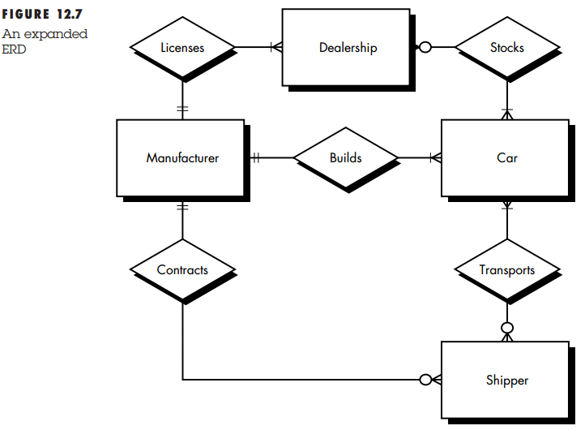
ERD: expanding ERD
Expanded ERD merepresentasikan ERD yang menyeluruh.
Object data baru: shipper dan dealership
Rekayasa Perangkat Lunak (Teknik Informatika)
15

Slide 16
Functional Model and Information Flow
Informasi ditransformasikan seperti mengalir dalam sistem berbasis komputer
Sistem menerima berbagai macam bentuk input dan mentransformasikan dan memproduksi berbagai macam output
Rekayasa Perangkat Lunak (Teknik Informatika)
16

Slide 17
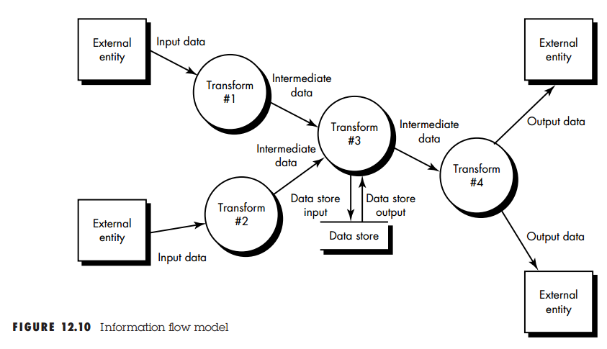
Data Flow Diagram (DFD)
Merupakan representasi grafik yang menggambarkan aliran informasi dan mentransformasikan sebagai data dari input ke output. Dapat dinamakan data flow graph atau buble chart
DFD dapat berupa sistem atau software pada suatu level abstraksi
Rekayasa Perangkat Lunak (Teknik Informatika)
17

Slide 18
Level DFD
DFD dapat dipartisi dalam level-level yang mempresentasikan peningkatan aliran informasi dan detail fungsi.
DFD Level 0 (fundamental system model atau context model) mempresentasikan seluruh elemen software sebagai balon tunggal dengan data input dan output yang ditunjukkan masing-masing dengan panah masuk dan keluar
DFD Level 1 merupakan subfungsi dari keseluruhan sistem yang digambarkan dalam context model
DFD Level 2 penjabaran lebih detail dari DFD Level 1, dst
Rekayasa Perangkat Lunak (Teknik Informatika)
18

Slide 19
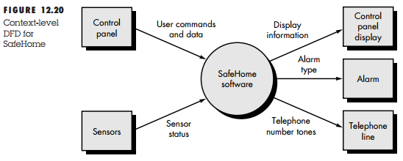
Level DFD
DFD Level 0:
Rekayasa Perangkat Lunak (Teknik Informatika)
19

Slide 20
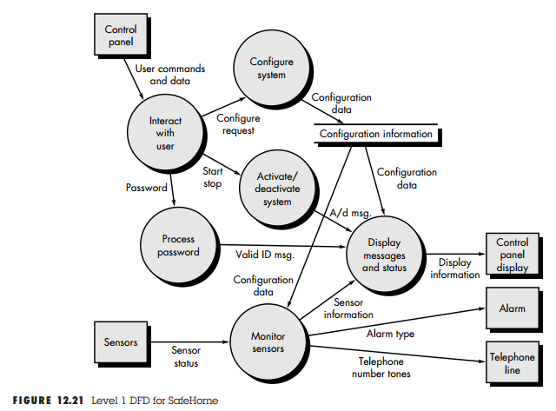
Level DFD
DFD Level 1:
Rekayasa Perangkat Lunak (Teknik Informatika)
20

Slide 21
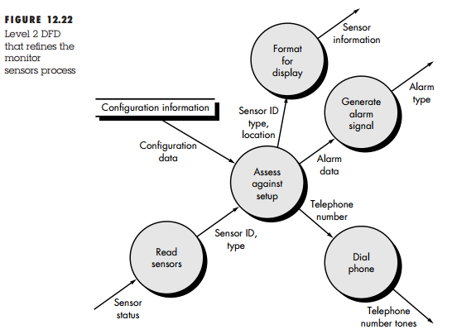
Level DFD
DFD Level 2:
Rekayasa Perangkat Lunak (Teknik Informatika)
21

Slide 22
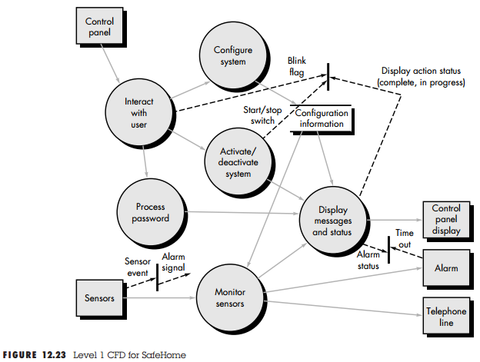
Level CFD (Control Flow Diagram
CFD Level 1:
Rekayasa Perangkat Lunak (Teknik Informatika)
22

Slide 23
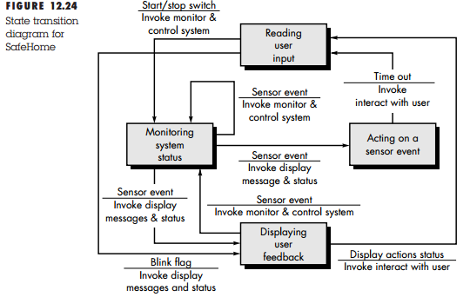
State Transition Diagram (STD)
Rekayasa Perangkat Lunak (Teknik Informatika)
23

